Slide 1
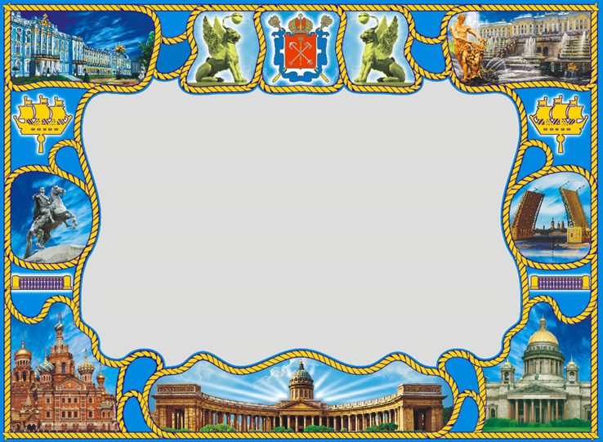
История страны,
оставшаяся в камне
Виртуальная экскурсия
МКУК «Детская библиотека»
Старощербиновского сельского поселения Щербиновского района

Slide 2
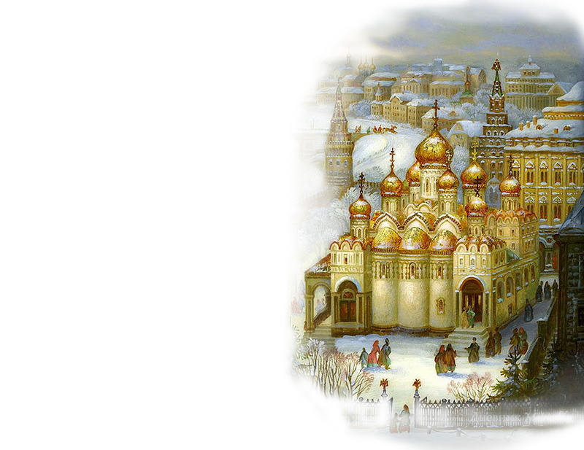
ИСКУССТВО МОНУМЕНТАЛЬНОЕ – это не вид искусства, а род, «семейство», включающее архитектурные сооружения, скульптурные монументы, рельеф, стенную роспись, мозаику и др. Архитектурные сооружения монументального искусства – это церковные храмы, дворцы, мемориальные ансамбли. Их отличает особый возвышенный характер. Слово «монументальное» произошло от латинского moneo, что означает «напоминаю». И не мудрено, ведь данный тип искусства – один из самых древних на земле. Приглашаем узнать об архитектурных памятниках, на возведение которых не жалели средств и дорогостоящих материалов.
Иду вдоль этих древних стен. Года вмурованы в столетья... О нет, не всё на свете тлен - Есть в мире место для бессмертья.

Slide 3
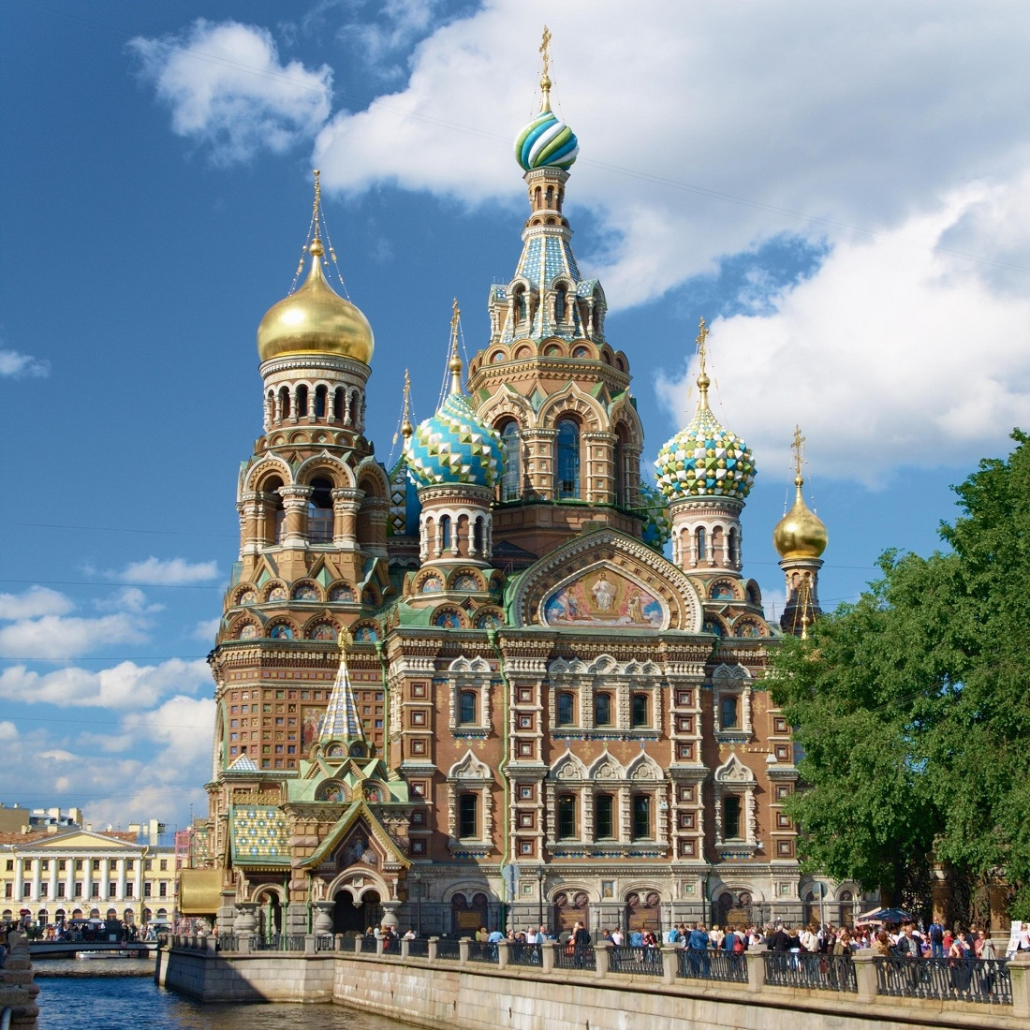
Собор Воскресения Христова на Крови, или Храм Спаса на Крови в Санкт-Петербурге - православный мемориальный однопрестольный храм во имя Воскресения Христова. Храм возведен в память того, что на этом месте 1 (13) марта 1881 года было совершено покушение на Александра II, что привело к его гибели. Храм был сооружён как памятник царю-мученику на средства, собранные по всей России.

Slide 4
Московский Кремль — самая крупная крепость на территории Европы, сохранившаяся и действующая до сих пор. Современный облик она приобрела при Иване III в 1495 году. Общая протяжённость стен — 2235 м. По инициативе царя, в строительстве стен и башен Кремля задействовали именитых зодчих со всей Руси

Slide 5
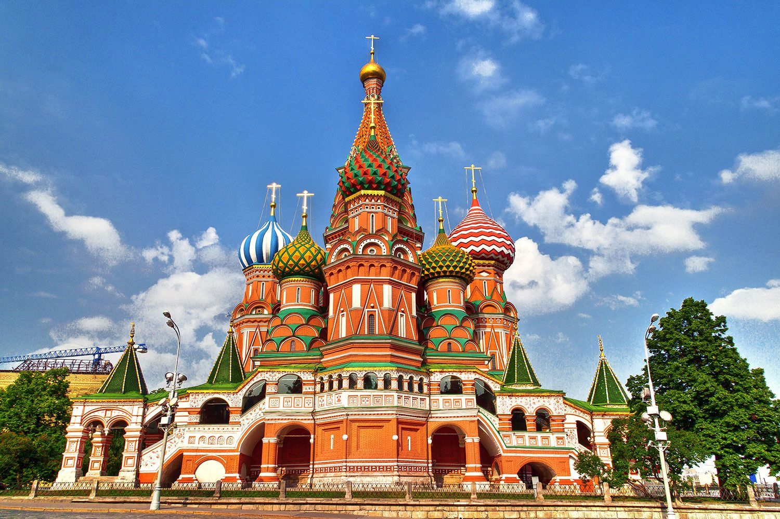
Собор Василия Блаженного
хорошо известен во всем мире как один из самых знаменитых символов Москвы и всего Российского государства. Покровский собор был построен по приказу Ивана Грозного в честь победоносного похода царского войска на Казань. По возвращении из похода в 1552 году царем было принято решение на месте Троицкой церкви и восьми деревянных церквей построить храм в честь Покрова Богоматери. Поскольку победа над казанским войском произошла в праздник Покрова Божией Матери. Строительство велось с 1555 по 1561 год. Строили храм русские зодчие – Постник и Барма.

Slide 6
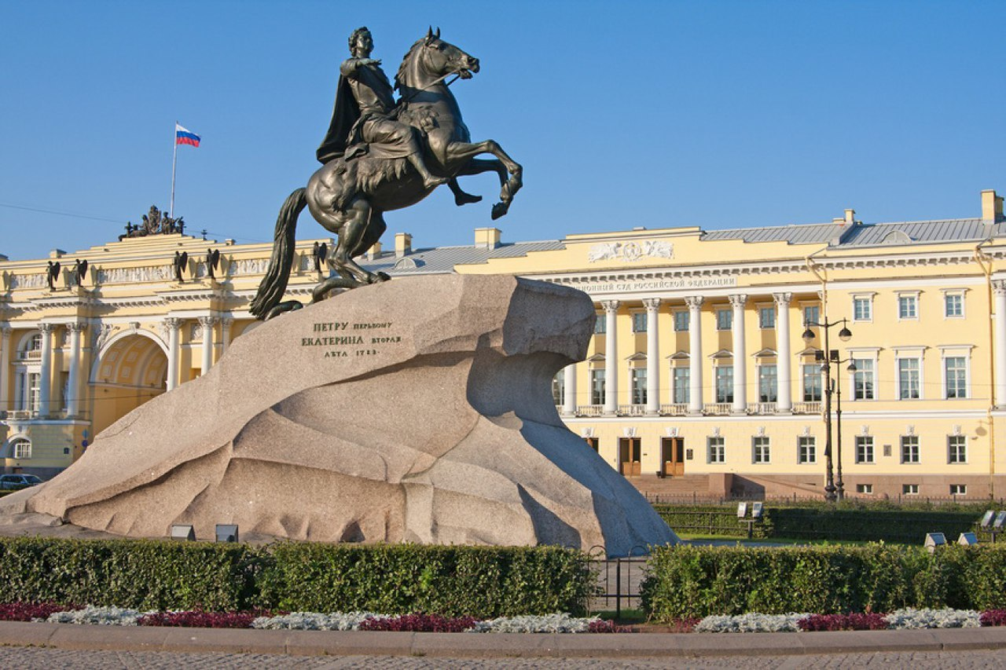
Медный всадник — самый знаменитый памятник Петру I — был установлен в 1782 году на Сенатской площади в Санкт-Петербурге по приказу Екатерины II. Скульптура Петра I стоит на внушительном постаменте — обтесанной каменной глыбе. Ее искали по всем окрестностям Петербурга. Нашедшую гранитную глыбу, расколотую ударом молнии, в народе назвали «Гром-камнем». Весил он 1 600 тонн, был почти на 4 м заглублен в землю и покрыт мхом. Когда его извлекли, на этом месте образовался большой котлован, быстро заполнившийся водой. Этот водоем сохранился до сегодняшнего дня и носит название «Петровский пруд»

Slide 7
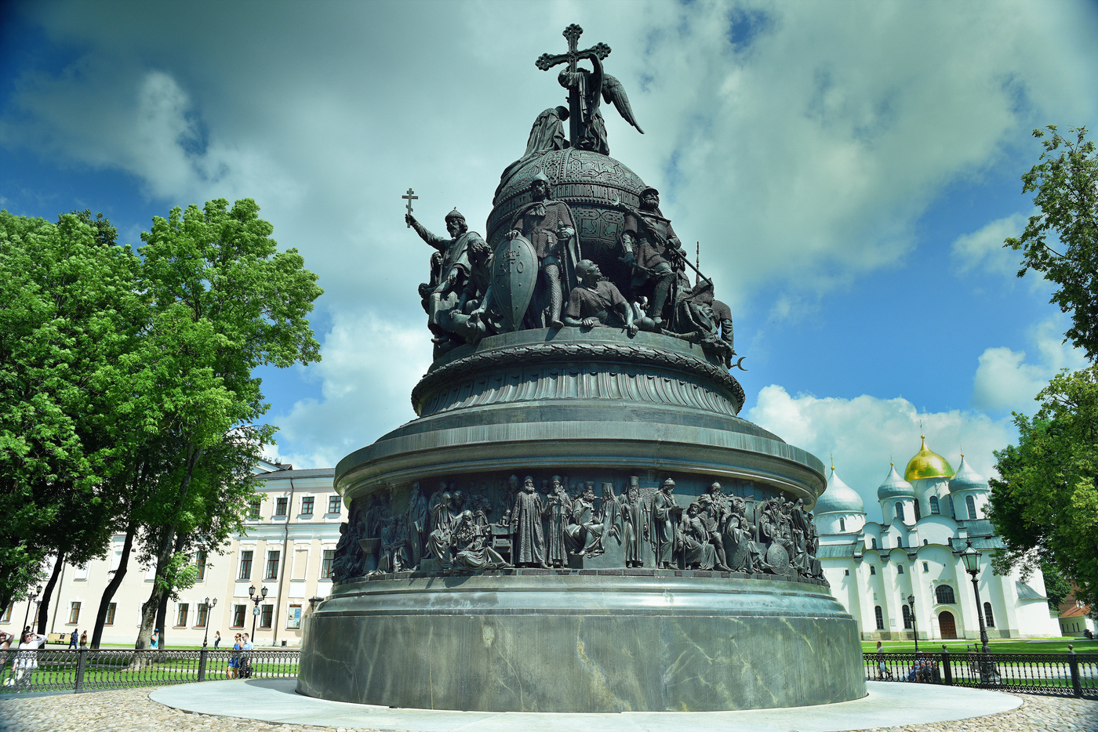
Памятник Тысячелетию России — монумент воздвигнутый в Великом Новгороде в 1862 году в честь тысячелетнего юбилея легендарного призвания варягов на Русь.
Памятник содержит 128 фигур.

Slide 8
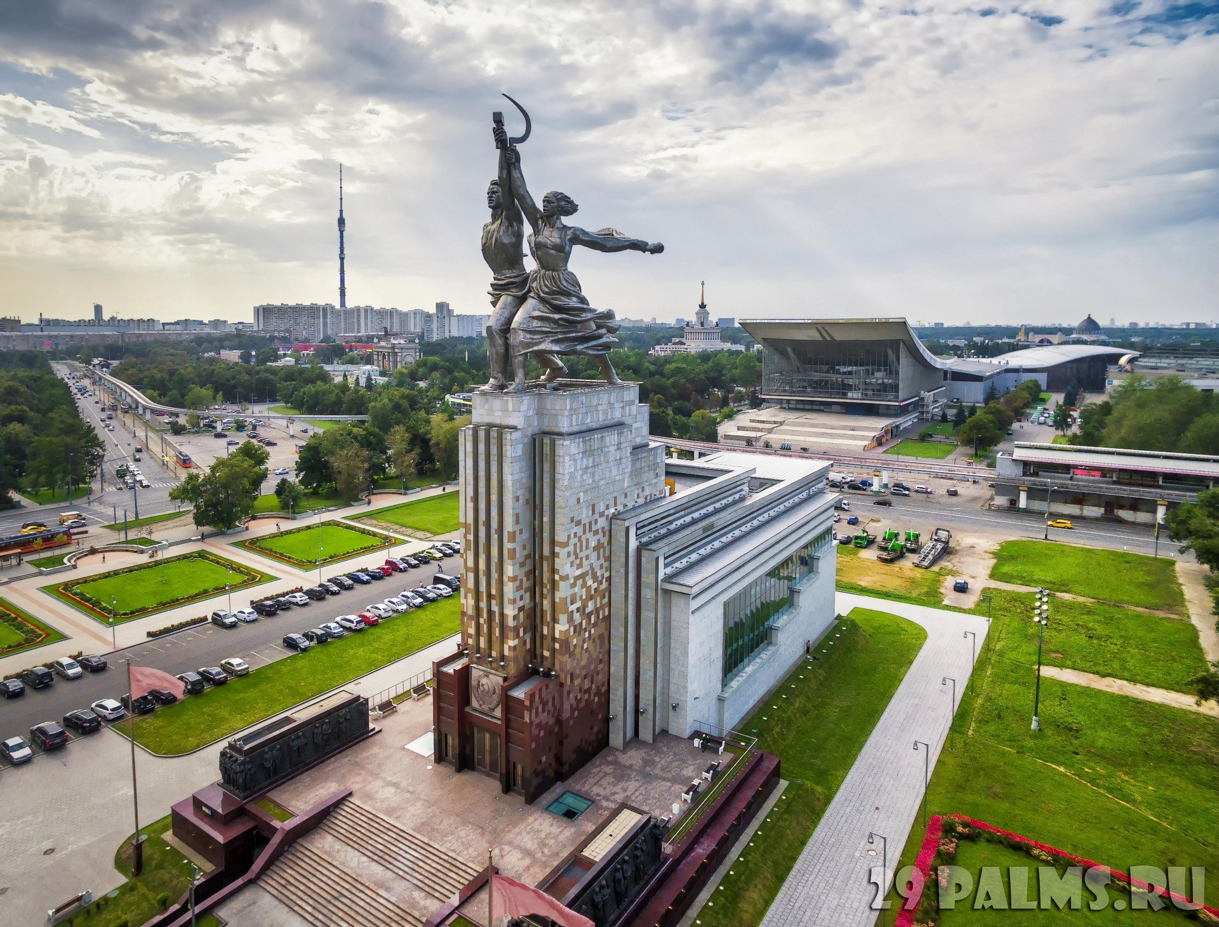
Памятник
«Рабочий и Колхозница» - символ советской эпохи. Это динамичная скульптурная группа из двух фигур с поднятыми над головами серпом и молотом. Скульптуру создали для советского павильона на Всемирной выставке в Париже в 1937году. Высота скульптуры составляет 24,5 м, высота павильона-постамента — 34,5 м, общий вес каркаса 185 тонн

Slide 9
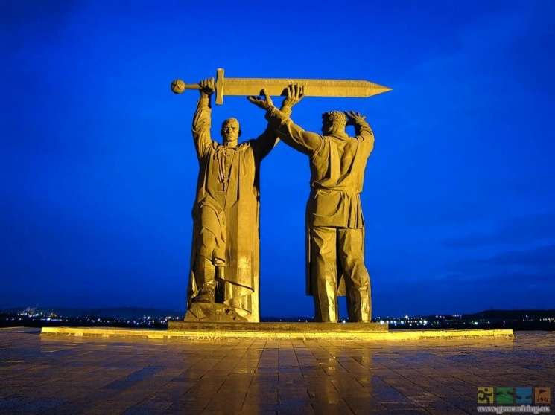
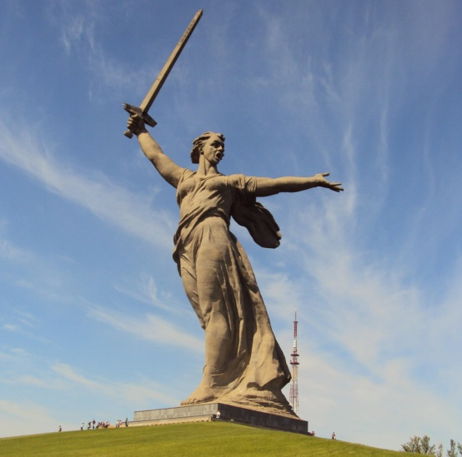
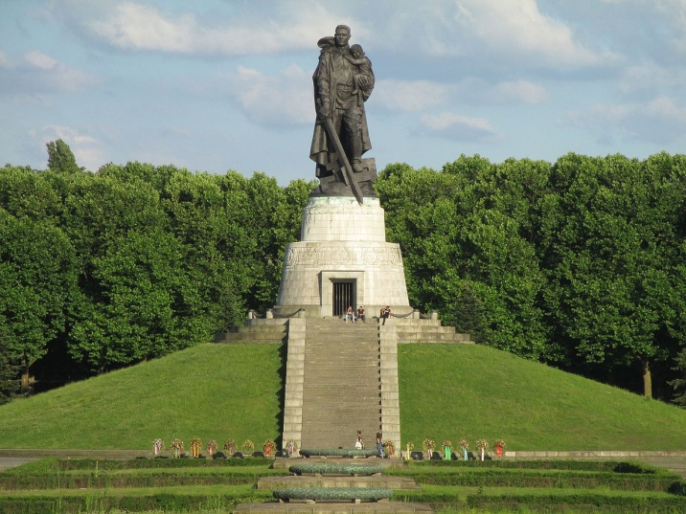
ТРИПТИХ "МЕЧ ПОБЕДЫ": ОТ УРАЛЬСКИХ ГОР ДО БЕРЛИНА
Тыл – фронту
Родина - мать зовёт!
Воин - освободитель
Уникальным триптихом в скульптуре стала серия монументов с
Мечом Победы в разных городах, которая включает в себя также монументы: «Тыл — фронту», установленный в Магнитогорске, «Родина-мать зовет!» на Мамаевом кургане в Волгограде и «Воин-освободитель», расположенный в берлинском Трептов-парке. Все три скульптуры объединяет один общий элемент — Меч Победы. Подразумевается, что меч, выкованный на берегу Урала, потом был поднят Родиной-матерью в Сталинграде и опущен после Победы в Берлине.

Slide 10
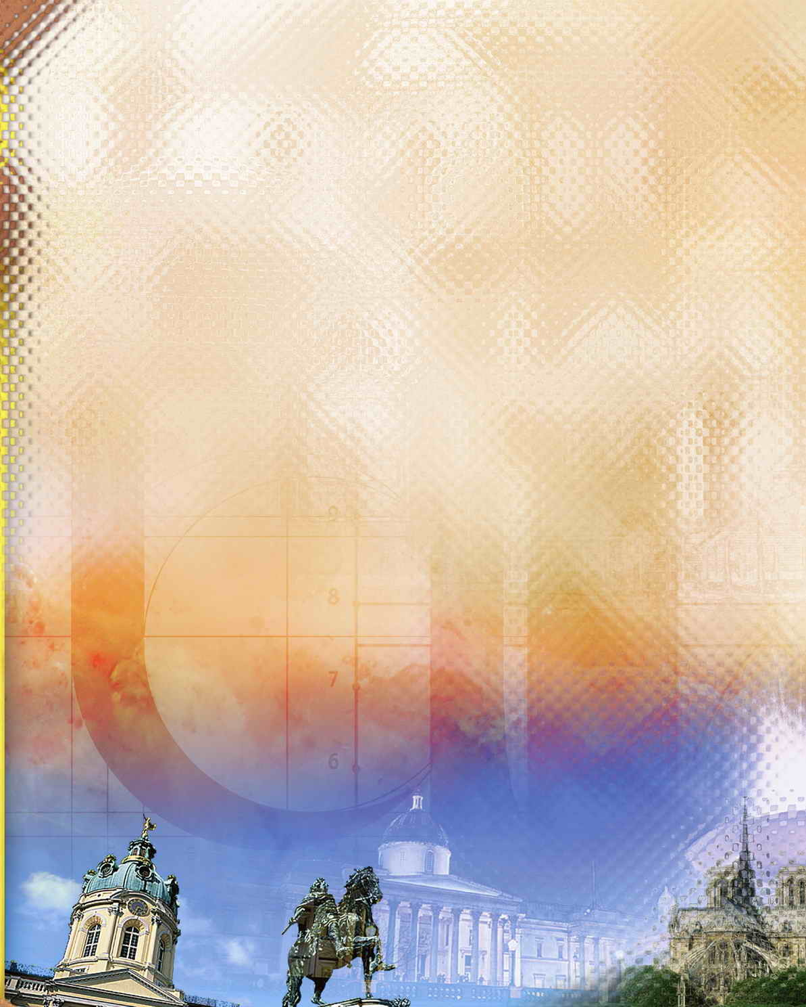
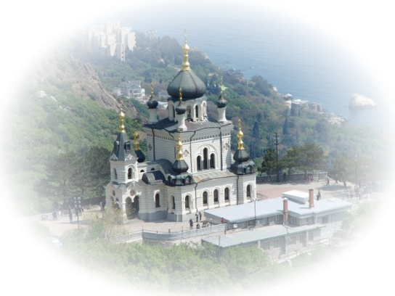
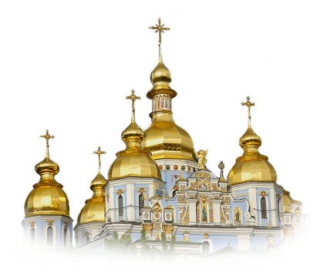
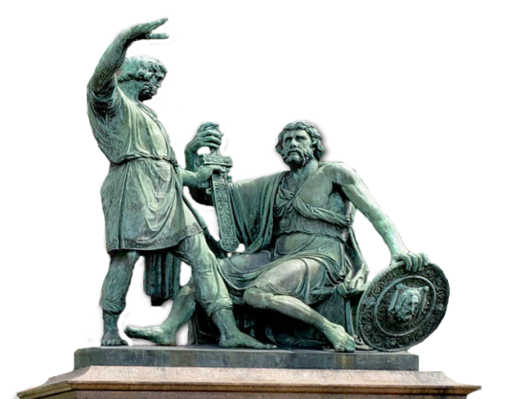
Современное общество очень бережно относится к памятникам истории и культуры, поскольку нам важно передать их следующим поколениям. Любой памятник воплощает собой значение, которое человечество провозгласило – ценность природы, ценность военной победы, ценность произведений великого поэта, ценность научного открытия и так далее. Именно с посещения таких памятных мест, к людям возвращается историческая память, появляется чувство благодарности и гордости
за родную Отчизну.
Чудесны здания, из мрамора фигуры, И это все — наследие культуры! Должны мы памятники сохранить, Чтобы в веках они сумели жить, И чтоб далекие потомки Не увидали лишь обломки!

